Slide 1
আজকের ক্লাসে স্বাগতম

Slide 2
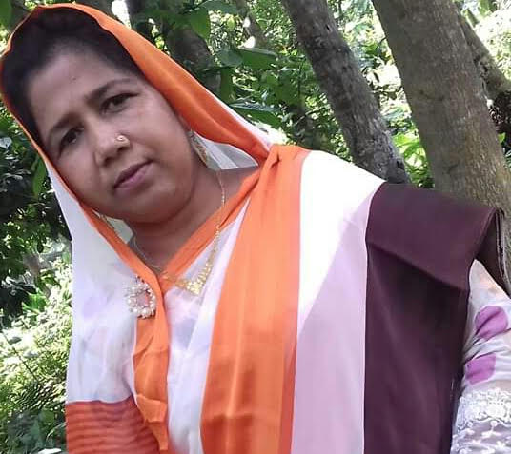
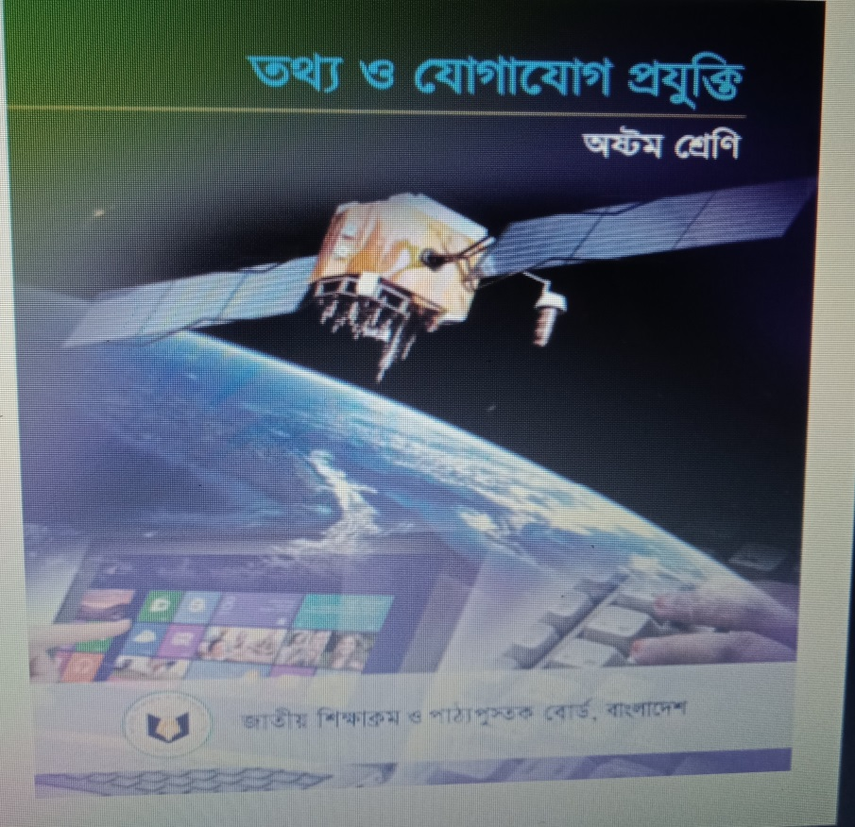
তামান্না আশরাফী
সহকারী শিক্ষক
দীপ্তি একাডেমী ,ধীতপুর
ভালুকা , ময়মনসিংহ ।
Email- tamannaict@gmail.com
অষ্টম –শ্রেণি
বিষয় – তথ্য ও যোগাযোগ প্রযুক্তি
পিড়িয়ড – ৬ষ্ঠ
সময় – ৩৫ মিনিট

Slide 3
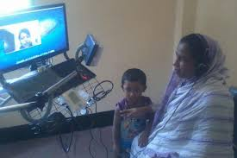
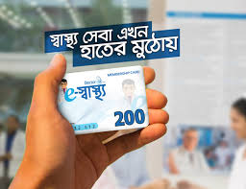
পর পর কত গুলো চিত্র দেখ

Slide 4
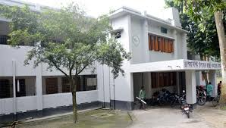
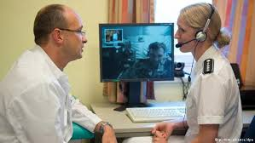
হাসপাতাল
ই- চিকিৎসা

Slide 5
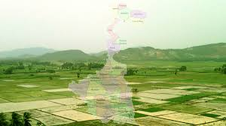
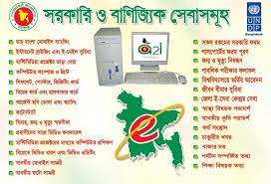
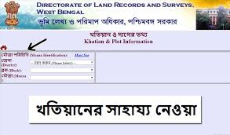

Slide 6
এবার বলো আমরা আজকে কি পড়বো
তথ্য ও যোগাযোগ প্রযুক্তির গুরত্ব
অধ্যায় – এক
পাঠ – ১ ও ২

Slide 7
শিখনফল
এই পাঠে শিক্ষার্থীরা ~
তথ্য ও যোগাযোগ প্রযুক্তি কী –বলতে পারবে ।
টেলিমেডিসিন কী ? তার ব্যাখ্যা লিখতে পারবে ।
বাংলাদেশে মোবাইল ফোনের বিস্তার ও নতুন কর্মসৃজন বর্ণনা করতে পারবে ।

Slide 8
এসো দেখে নেই
ছড়ানো প্রশ্নের মাধ্যমে পাঠ উপস্থাপন / একক মূল্যায়ন
চিত্রে আমরা কয়টি ছবি দেখেছি বলতো ?
সেখানে কি কি ছিল - কেউ বলতে পার ?
বর্তমানে আমরা কি ছাড়া একেবারেই অচল ?
১। ৮টি ছবি
২। সেখানে ছিল – ই- পর্চা, ই-সেবা , হাসপাতাল , ই-চিকিৎসা, ডিজিটাল সেন্টার , খতিয়ান , টিভি
৩।মোবাইল

Slide 9
আমরা এখন ঘরে বসেই কত কাজ করি তাইনা
PSC –র রেজাল্ট , অনলাইনে ভর্তি , J S C রেজিস্টেশন , ফরম ফিলাপ , তোমাদের যে মাল্টিমিডিয়া ক্লাস নেয়ার সময় যে ছবিটা তোলা হয় সেটা সরাসরি MMC –এপস এর মাধ্যমে শিক্ষা মন্ত্রণালয়ে পাঠানো হয় । আর বর্তমানে ঘরে বসেই বুজতে পারছো ICT এর গুরত্ব অপরিসীম । ( পাঠ্য বইয়ের ২,৩,৪,৫ পৃষ্টা গুলো ভাল করে দেখ )

Slide 10
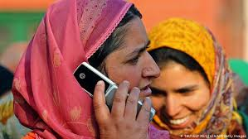
তথ্য ও যোগযোগ প্রযুক্তি কী = তথ্য দেয়া নেয়া ,সংরক্ষণ করা ,খুটিয়ে খুঁটিয়ে দেখা বা বিশ্লেষণ এবং নানা রকম যন্ত্রপাতি আর কলাকৌশল প্রয়োগ করে প্রয়োজনীয় কাজে ব্যাবহার করা প্রযুক্তিই হচ্ছে তথ্য ও
যোগাযোগ প্রযুক্তি ।

Slide 11
টেলিমেডিসিন কী
টেলিমেডিসিন হচ্ছে – টেলিফোনের সাহায্যে চিকিৎসা সেবা পদ্ধতি ।
অর্থাৎ টেলিমেডিসিন পদ্ধতির মুল কথা হলো তথ্য প্রযুক্তি ব্যাবহার করে স্বাস্থ্য সেবাকে জনগণের দোরগোড়ায় পৌঁছে দেওয়া ।( যার বাস্তব উদাহরণ এই করোনা কালীন সময়েও কিন্তু আমরা অসুস্থ হচ্ছি এবং মোবাইলের মাধ্যমে ডাক্তারদের সেবা নিয়ে যাচ্ছি )

Slide 12
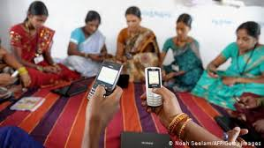
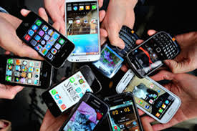
বাংলাদেশে মোবাইল ফোনের বিস্তার ও নতুন কর্মসংস্থান ঃ-
জাতীয় রাজস্ব আয় বৃদ্ধি ছাড়াও কেবল মোবাইল ফোনের বিকাশের ফলে বাংলাদেশের অনেক সেক্টরে
বিপুল পরিমাণ নতুন কর্মের সৃষ্টি হয়েছে ।

Slide 13
(ক) মোবাইল কোম্পানিতে কাজের সুযোগ ঃ –দেশের সকল মোবাইল অপারেটর কোম্পানিতে বিপুল
সংখ্যক কর্মীর কর্মসংস্থান হয়েছে ।
(খ) মোবাইল ফোনসেট বিক্রয় , বিপণন ও রক্ষণাবেক্ষণ ঃ- দেশের প্রায় ১২ কোটি মোবাইল গ্রাহককে মোবাইল ফোন সেট সরবরাহ ,সেগুলোর বিপণন , বিক্রয় এবং পরবর্তীকালে নস্ট হলে ঠিক করা এ সব কাজের জন্য অনেক কর্মীর প্রয়োজন ।

Slide 14
(গ) বিভিন্ন মোবাইল সেবা প্রদানঃ- মোবাইল ফোনে বিল
পরিশোধের জন্য দেশে প্রতিনিয়ত বিল পরিশোধ কেন্দ্র বৃদ্ধি পাচ্ছে ।
(ঘ) নতুন খাতের সৃষ্টিঃ- মোবাইলে প্রযুক্তি বিস্তারের ফলে মোবাইল ব্যাংকিংয়ের মতো অসংখ্য নতুন খাতের
সৃষ্টি হয়েছে , যার মাধ্যমে অনেক নতুন কর্মপ্রত্যাশীর কর্মসংস্থানের সুযোগ হয়েছে ।

Slide 15
মূল্যায়ন
১। PSC এর পূর্ণরূপ কী ?
২। বাংলাদেশে প্রায় কত কোটি মোবাইল গ্রাহক আছে ?
৩। যে কোন সময় নগদ অর্থ তোলা যায় কীসের মাধ্যমে ?
Pablic Service Commission
12 কোটি
ATM -মেশিনের

Slide 16
বাড়ির কাজ
তথ্য ও যোগাযোগ প্রযুক্তি ব্যাবহার করে
তুমি কি কি কাজ কর তার একটি তালিকা তৈরী করে আনবে ।

Slide 17
ধন্যবাদ সকলকে

